Slide 1
Рынки факторов производства
ПЛАН ЛЕКЦИИ
Рынок труда и заработная плата
Рынок капитала
Рынок земли

Slide 2
Особенности спроса и предложения на рынке факторов производства.
Рынок труда и заработная плата, цена труда.
Рынок капитала, процентная ставка и инвестиции.
Рынок земли и природных ресурсов, рента.
Проблема: Почему рынки факторов производства называют особым рынком ?

Slide 3
1. Рынок труда и заработная плата
Рынок труда - это система экономических механизмов, норм и институтов, устанавливающих связи между фирмами, предъявляющими спрос на труд, и предложением труда со стороны населения.
Функции рынка труда :
1 согласование экономических интересов субъектов трудовых отношений;
2 обеспечение пропорциональности распределение рабочей силы в соответствии со сложившимся общественным разделением труда;
3 поддержания динамического равновесия между спросом и предложением рабочей силы;
4 формирования кадрового резерва для обеспечения непрерывного общественного воспроизводства;
5 стимулирования эффективной и рациональной занятости;
6 регуляция индивидуальных доходов работников;
7 содействие формированию оптимальной профессионально-квалификационной структуры кадров

Slide 4
спрос- потребность в рабочей силе в разрезе отраслей, и районов, предприятий и организации
Зависит от:
уровня развития и структуры экономики,
наличия других факторов производства и способов их технологического применения,
величины спроса на товары и услуги производственного и личного потребления,
фазы экономического цикла.

Slide 5
Предложение труда- численность наличных трудовых ресурсов, предъявленных на рынке
зависит от:
численности населения и темпов его прироста,
доли трудоспособных в общем количестве населения,
продолжительности рабочего дня,
интенсивности и производительности труда,
Качества и квалификации работников,
миграционной подвижности,
уровня жизни и др.

Slide 6
Основными субъектами рынка труда являются:
1 Работники и работодатели;
2 Посредники между работодателями и наемными работниками;
3 Представители органов власти, вырабатывающие принципы правовой регламентаций отношении на рынке труда, осуществляющие госрегулирование рынка труда и контроль за соблюдением законодательства;
4 Представители интересов работников и работодателей- такие общественные организации, как профсоюзы, ассоциаций, союзы предпринимателей, потребителей и т. д. осуществляющие защиту интересов субъектов трудовых отношении.

Slide 7
Основные черты рынка труда
В качестве продавцов на рынке выступают люди (социально-психологические и личностные качества);
Работники имеют право создавать организации (профсоюзы) и отстаивать свои интересы;
Рынок труда распадается на множество автономных рынков;
На рынке труда действуют законы спроса и предложения

Slide 8
Заработная плата
Цена услуг труда в единицу времени.
Она является существенной составной частью издержек.

Slide 9
Неценовые факторы, изменяющие спрос на труд
Технический прогресс
Изменение цен на другие ресурсы
Структурные сдвиги в экономике
Фаза экономического цикла

Slide 10
Неценовые (незарплатные) факторы, влияющие на предложение на рынке труда
Величина экономически активного населения
Численность людей, обладающих необходимыми на данном рынке образованием и квалификацией
Размеры доходов, не связанных с трудом (пенсий, пособий)
Незарплатные характеристики профессий, к которым относятся условия труда, его престижность, творческий характер.

Slide 11
Равновесный уровень заработной платы
Что влияет на дифференциацию заработной платы?
Квалификация работников, определяемая в первую очередь уровнем образования
Природные способности
Условия труда
Межотраслевая дифференциация
Региональные различия

Slide 12
Заработная плата
Номинальная (денежная) заработная плата – сумма денежных средств, получаемых работником за свой труд в течение определенного периода времени.
Реальная заработная плата – это покупательная способность номинальной заработной платы, выраженная в количестве товаров и услуг, которые можно приобрести на номинальную заработную плату.

Slide 13
Организация оплаты труда
Нормирование труда (изготовление единицы продукции)
Тарифные условия (количество и качество продукции)
Формы и системы заработной платы:
А) повременная (фактически отработанное время, квалификация работников)
Б) сдельная (объем выработанной продукции)

Slide 14
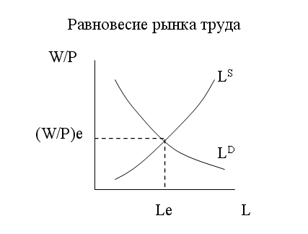
Рынок труда
Рынок труда – это система экономических отношений, возникающих между фирмами, образующими спрос на труд и предложением труда со стороны населения.
безработица
безработица
дефицит

Slide 15
Таким образом, заработная плата – это цена равновесия на рынке труда.
РЫНОК ТРУДА
Совокуп-ный спрос на труд
(со стороны частного сектора и государства)
Цена труда
(заработная плата)
Совокупное предложе-ние труда
(со стороны домашних хозяйств)

Slide 16
Рынок капитала и процент
Процент является доходом на авансированный капитал, его формирование зависит от нескольких факторов.
Процент-это разница между ценностью сегодняшних и будущих благ. Различают номинальную и реальную ставки ссудного процента.
Номинальная ставка показывает, насколько сумма, которую заемщик возвращает кредитору, превышает величину полученного кредита.
Реальная ставка – это ставка процента, скорректированная на инфляцию, т.е. выраженная в денежных единицах постоянной покупательной способности.
В современных условиях основными субъектами рынка капитала являются банки, поэтому, чтобы не допустить утраты денежных средств, они назначают такой банковский процент, который окупает и инфляцию, и приносит доход банкам.

Slide 17
Рынок капитала
Реальный, производственный (здания, сооружения, механизмы, сырье)
КАПИТАЛ
Денежный или финансовый
(предназначен для превращения в элементы реального)
Человеческий
(знания, умения, навыки)
Таким образом, капитал может трактоваться как сумма денег, средства производства, человеческие способности.
Капитал – это способность приносить доход.

Slide 18
Равновесие на рынке капитала
Уровень %
излишек
r1
Е
дефицит
i1
Ссудный капитал
% (r1) рассматривается как цена равновесия на рынке капитала.
Ставка процента = процент/сумма капитала х 100%
Различают номинальную и реальную ставку %.

Slide 19
Земля , как фактор производства:
Первый подход широкий:
-земля выступает фактором производства, где все используемые в производственном процессе природные ресурсы, находятся либо в земле, либо на её поверхности. Сюда относят полезные ископаемые, а также водные ресурсы, леса, земли сельскохозяйственного и несельскохозяйственного назначения и пр.
-с точки зрения экономики, это те факторы производства, которые не представляют собой результат человеческого труда, а предоставлены человеку природой.
2. Второй подход более узкий:
землю как фактор производства в более узком смысле, подразумевает: земельные участки, используемые для производства разного рода сельскохозяйственной продукции или под строительство.

Slide 20
Классификация земли
Реальными природными ресурсами являются те, которые уже разведаны и применяются в процессе производства, к примеру, нефть, газ, водные ресурсы для орошения и нормальной работы гидроэлектростанций и т.п.
Потенциальные ресурсы – это прогнозируемые или до настоящего времени неиспользованные в процессе производства ресурсы по объективным причинам
Возобновляемые ресурсы – это такие ресурсы, которые по мере из расходования можно воспроизвести благодаря воздействию природных процессов или осознанным усилиям человека
Невозобновляемые природные ресурсы – это такие ресурсы, которые после полного исчерпания нельзя восстановить

Slide 21
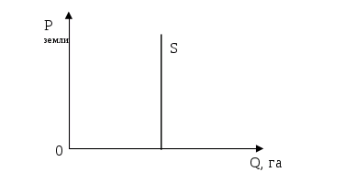
Особенности земли в качестве фактора производства
одновременно является средством и предметом труда.
в отдельных ситуациях земля имеет неограниченный срок службы по своему назначению
земля как фактор производства не представляет собой результат труда, из чего следует, что не имеет фиксированные затраты на её производство
характерна объективная иммобильность, иными словами невозможно перемещение данного фактора производства в физическом смысле.
5 . Ограниченное предложение земли

Slide 22
Особенности предложения земли связаны со следующими характеристиками:
ограниченность размеров земли как на макро уровне (территориальная ограниченность стран), так и на микро уровне (возможности расширения земельных угодий ферм абсолютно ограничены и в краткосрочном и в долгосрочном периоде);
неэластичность предложения земли, вытекает из-за ее ограниченности и означает фиксированный характер предложения земли;
неподвижность. Земля не поддается перемещению с одного предприятия на другое, переливу из одной отросли в другую;
невоспроизводимость.

Slide 23
Факторы, влияющие на предложение земли:
плодородие – зависит от качества почвы, климата, характера применяемой технологии и техники, трудовых навыков и производственного опыта тех кто, работает на земле и так далее влияет на объем выпуска (производства).
Выделяют:
естественное плодородие – это природные ресурсы почвы к производству;
искусственное плодородие – это дополнительная компонента плодородия земли, образующаяся в результате действия людей;
экономическое плодородие – это степень реализации естественного плодородия и формирования на его основе искусственного в условиях современного этапа технологического развития общества. Оно зависит от уровня хозяйствования.
местоположение – удаленность земли от центров переработки и рынков сбыта для сельскохозяйственных земель, и удаление от центра города или промышленного центра для несельскохозяйственных земель. Удаленность влияет на величину транспортных издержек.

Slide 24
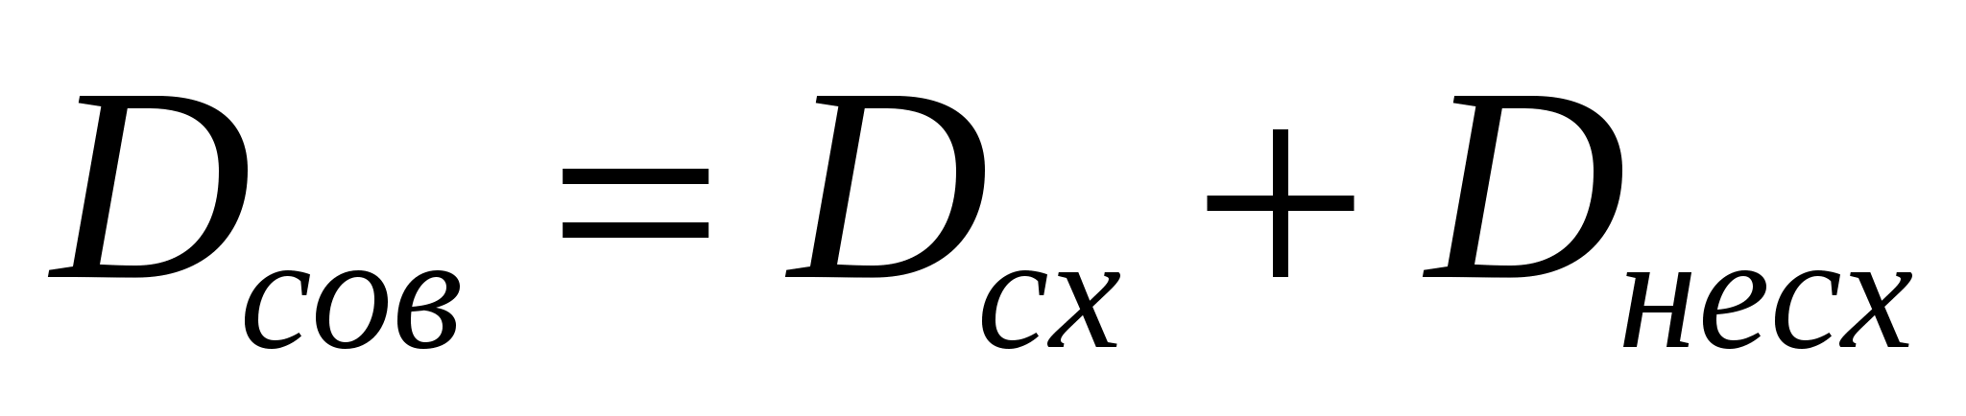
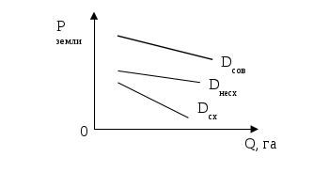
Спрос на землю не однороден и включает в себя два компонента:
сельскохозяйственный спрос;
несельскохозяйственный спрос.
Неоднородность спроса на землю

Slide 25
Прямая сельскохозяйственного спроса на землю
будет иметь отрицательный наклон. Это связано с тем, что по мере вовлечения земли в оборот (при данном уровне развития техники и технологий) мы должны будем переходить от лучших по плодородию земля к средним и даже худшим. В этом состоит закон уменьшения плодородия почвы (эти идеи выдвигались А. Тюрго, Д. Андерсоном, Д. Риккардо). Сельскохозяйственный спрос в условиях развитого рыночного хозяйства является производным от спроса на продовольствие
Прямая несельскохозяйственного спроса также имеет отрицательный наклон, что связано главным образом с местоположением. Например, для жилищного строительства и строительства офисов приходится приходиться использовать не только землю в центре, но в связи с ее ограниченностью и на окраинах то же. Несельскохозяйственный спрос на землю имеет устойчивую тенденцию к росту. Он состоит из спроса на землю для строительства жилья, объектов инфраструктуры и так далее. В условиях высоких темпов инфляции борьба с обесцениванием денежного богатства подталкивает спрос на недвижимость

Slide 26
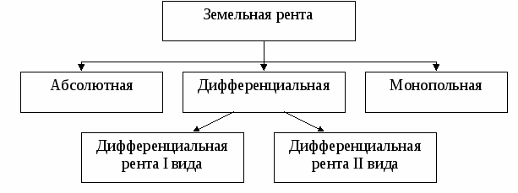
Рента - это регулярно получаемый доход с капитала, имущества или земли, не требующий предпринимательской деятельности.
Формы земельной ренты

Slide 27
Абсолютная (чистая) рента – её получают все собственники земли, независимо от её качества. Это та часть дохода предпринимателя – землепользователя, которую он отдаёт в виде арендной платы собственнику земли.
Причина существования абсолютной ренты — частная собственность на землю, препятствующая свободному приложению капиталов к сельскому хозяйству и обусловливающая продажу сельскохозяйственных продуктов выше общественной цены производства.
Источником абсолютной ренты служит излишек прибавочной стоимости над средней прибылью, который создается в сельском хозяйстве вследствие низкого органического состава капитала.

Slide 28
Основные предпосылки теории абсолютной ренты:
1. отсутствие производства для собственных целей (полное подчинение сельскохозяйственного производства условиям рынка);
2. производство основного продукта питания (например, Россия специализируется на ржи, Китай на производстве риса и т.п.);
3. все земли арендуются (сдаются внаем) при условиях совершенной конкуренции;
4. качество земельных участков не принимается во внимание.

Slide 29
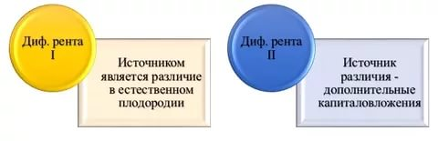
Дифференциальная рента –это устойчивая добавочная прибыль, представляющая экономическую реализацию монополии на землю как на объект хозяйства и количественно равная разности между общественной стоимостью продуктов земледелия и их индивидуальной стоимостью с лучших земель
Дифференциальная рента бывает:

Slide 30
1. Дифференциальная рента 1 по плодородию. Различные земельные участки значительно отличаются по производительности. При равных затратах труда и капитала выход продукции с единицы земельной площади будет неодинаков. Разница в продуктивности земель происходит главным образом из-за различий в плодородности почвы и таких климатических факторов, как осадки и температура. Различаются лучшие (I), средние (II) и худшие (III) участки земли.
2. Дифференциальная рента 2 по местоположению. Точно также сверхприбыль возникает и из-за различий в расположении земель. Одни земельные участки стратегически выгодно расположены по отношению к рынкам сбыта, к транспортным средствам, к наличию рабочей силы и потребителям продукции. Другие отдалены от всего этого, поэтому себестоимость продукции у них будет выше. Рыночная, общественная цена (опять-таки в силу ограниченности лучших земель) будет включать в себя затраты по доставке продукции к потребителю с отдаленных участков, вследствие чего выгодно расположенные участки будут обеспечивать дополнительную прибыль.

Slide 31
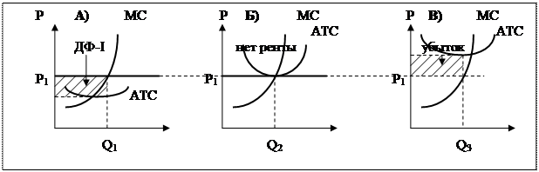
Показывает образование дифференциальной ренты. На лучшем по плодородию участке (А) будет получена дифференциальная рента (заштрихованный прямоугольник); на среднем по плодородию участке (Б) производственные издержки будут лишь компенсированы, не извлекая дохода в виде ренты; на худшем (В) образуется убыток.

Slide 32
Монопольная земельная рента –– это устойчивая добавочная прибыль, образующаяся на некоторых нетипичных землях и присваиваемая земельным собственником
Это происходит с продуктом, который производится в очень ограниченном количестве.
Это происходит потому, что земель, на которых он может быть произведен, имеется очень мало.
Например, есть редкие сорта винограда, из которых получают особого рода вина, цитрусовые, чай и др.
В образовании монопольной ренты качество земли действует лишь таким образом, что оно лимитирует количество производимых продуктов особого рода и тем самым способствует поднятию цен на них выше стоимости.
Источник монопольной ренты находится вне сельского хозяйства: она получается за счет вновь созданной стоимости в других отраслях макроэкономики, через механизм перераспределения национального дохода.

Slide 33
Виды ренты:
Постоянная рента. Получателями постоянной ренты могут быть как граждане, так и не коммерческие организации, если это не противоречит закону и соответствует целям их деятельности. Обязанность по выплате этой ренты не ограничена каким-либо определенным сроком
Пожизненная рента. В отличие от постоянной ренты получателями пожизненной ренты могут быть только граждане. Она устанавливается на период жизни гражданина, который передает имущество под выплату ренты, либо другого указанного им гражданина. В случае смерти получателя ренты обязательство по ее выплате прекращается. В отличие от постоянной ренты право на получение пожизненной ренты не переходит по наследству и не может быть передано путем уступки права требования.
Пожизненное содержание с иждивением– разновидность пожизненной ренты – соглашение, в силу которого получатель ренты – гражданин передает принадлежащие ему жилой дом, квартиру, земельный участок или иную недвижимость в собственность плательщика ренты, который обязуется осуществлять пожизненное содержание с иждивением гражданина и(или) указанного им третьего лица или лиц.

Slide 34
Мёртвая рента — арендная плата, которая выплачивается за неиспользуемую собственность.
Земельная рента — цена, уплачиваемая за использование ограниченного количества земли и других природных ресурсов.
Финансовая рента — ряд последовательных фиксированных платежей, производимых через равные промежутки времени.
Природная рента — добавочный доход, получаемый сверх определенной прибыли на затраченные труд и капитал.
Государственная рента — вид государственного займа.

Slide 35
Аренда земли - это вид землепользования, при котором собственник передает свой участок на определенный срок другому лицу (арендатору) для ведения хозяйства.
В арендном договоре предусматривается плата собственнику - арендная плата. Рентные отношения складываются между собственниками земли и арендатором по распределению дохода. Одна его часть - в виде обычной прибыли - присваивается предпринимателем, а другая передается земельному собственнику.
Рента - это излишек (сверхприбыль) над обычной средней прибылью предпринимателя-арендатора.
Арендная плата за землю, как правило, бывает больше ренты, она учитывает, кроме того, процент на капитал, вложенный в имущество землевладельцами. Это могут быть жилые и хозяйственные постройки, ирригационные сооружения, средства связи и т.д.
Величина арендной платы - это продукт конкурентных торгов двух сторон: земельного собственника и арендатора

Slide 36
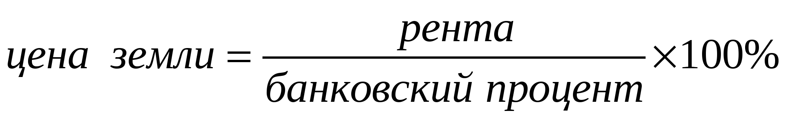
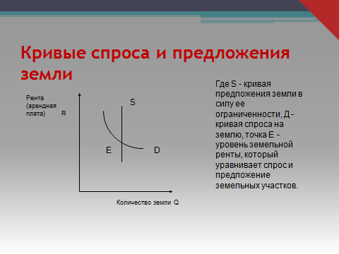
Цена земли – это стоимость, отражающая ценность земельного участка, обладающего определенным качеством и географическим расположением, в которой учитывается потенциальный денежный доход за определенный срок окупаемости.

Slide 37
Поскольку предложение земли неэластично, то цены на землю определяются уровнем спроса на отдельные участки.
Цена на землю связана с земельной рентой – ценой услуг земли.

Slide 38
Проблема: Почему рынок факторов производства называют особым рынком?
ВЫВОДЫ
1. Он носит производный характер, т.к. его необходимость определяется потребностями производства товаров для потребителей.
2. Изменение ролей основных рыночных субъектов.
3. Экономические интересы различаются.
4. Продаваемые факторы производства используются для производственного потребления.
5. Каждый из факторов оказывает определенные услуги. Величина цены этих услуг представляет собой доход собственника фактора производства:
ЗАРАБОТНАЯ ПЛАТА (W) — цена услуг труда, доход наемных работников.
ПРИБЫЛЬ (П) — цена услуг особого вида труда — предпринимательской деятельности, доход предпринимателей.
РЕНТА (R) — цена услуг земли, доход собственников земли.
ПРОЦЕНТ (i) — цена услуг капитала, доход собственников капитала.

